Slide 1
VY_32_INOVACE_TVÚČH3B_6060_NES
Výukový materiál v rámci projektu OPVK 1.5 Peníze středním školám
Číslo projektu: CZ.1.07/1.5.00/34.0883
Název projektu: Rozvoj vzdělanosti
Číslo šablony: III/2 Datum vytvoření: 13. 11. 2012 Autor: Mgr. Kateřina Nesrstová
Určeno pro předmět: Tvorba účesu Tematická oblast: Historie účesu Obor vzdělání: Kadeřník (69-51-H/01), 3. ročník Název výukového materiálu: druhá polovina 19. století.
Popis využití: prezentace s úkoly o období 2.polovina 19. století s využitím dataprojektoru a notebooku k prohlubování a upevňování učiva.
Učitel může využívat ukázky z filmu ANDĚLSKÁ TVÁŘ dostupných na www.youtube.com, kde žákům ukáže dobové kostýmy, účesy a líčení.
Žáci si zapisují pouze tučně zvýrazněný text z prezentace.
Na základě výkladu učitele a zápisu žáci řeší úkoly (označeny červeně).
Čas: 30 minut

Slide 2
Druhá polovina 19. století (druhé rokoko)
r. 1848 – 1890

Slide 3
v Evropě vlna revolucí,
tón v módě udával francouzský císařský dvůr (Eugenie, Napoleon III.),
u nás František Josef II, císařovna Sissi,
v Anglii královna Viktorie (r. 1837 – 1901: viktoriánská Anglie – největší rozkvět a sláva),
(1860 – v USA – zvolen prezident odpůrce otroctví A. Lincoln, 1861 – 1865 - občanská válka sever proti jihu).

Slide 4
RAKOUSKO-UHERSKO
František Josef I.
Alžběta Bavorská (Sissi)
Obr.1
Obr.2

Slide 5
Národní divadlo v Praze (Postaveno v r. 1862)
Obr.3

Slide 6
Světová výstava umění a průmyslu v Paříži, zúčastnilo se jí 50 226 vystavovatelů ze 41 zemí.
Obr.4
technický pokrok
– např. vynález
šicího stroje (1858)
(rozmach konfekce),
ideálem se stala žena zámožná,
obklopená přepychem, kterou by práce ponižovala,
oděv dokazoval postavení ve společnosti.

Slide 7
ÚKOLY PRO ŽÁKY
Kdo vládl v Rakousko-Uherské monarchii?
Jakou přezdívku měla císařovna?
Kde se konala 4. světová výstava umění a průmyslu v roce 1867?

Slide 8
ÚPRAVA HLAVY - ŽENY
účes se česal do výšky, do čela spadalo několik kadeří (účesy nebyly tak ohromné jako v rokoku),
v týlu vlasy rozpuštěny, natočeny do svislých loken,
lokny doplněné stužkami a květinami,
malé kloboučky s peřím chránily pleť před sluncem.
Obr.5

Slide 9
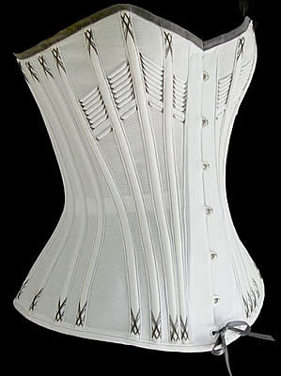
Těsná šněrovačka (i při koupání),
na korzetech kovová očka a háčky na přední ocelové výztuži.
Obr.7
Letní korzet z roku 1890
Obr.6
Korzet z roku 1880

Slide 10
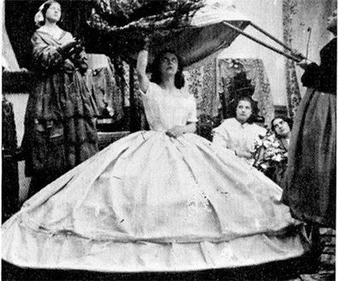
krinolíny
Obr.8
rok 1840 – 1870 období nazýváno „druhé rokoko“ (kvůli krinolíně),
krinolíny se vyráběly z mušelínu, hedvábí, saténu, taftu, (množství spodniček),
krinolínu podpírala elastická ocelová obruč.
Obr.9

Slide 11
DOBOVÁ KARIKATURA (1850)
Obr.10

Slide 12
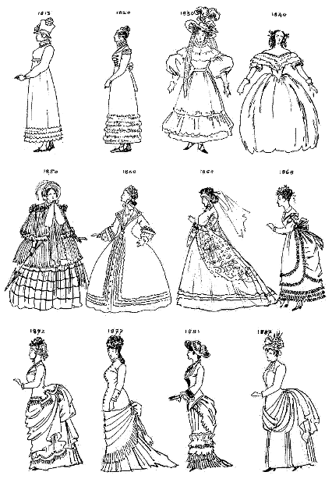
SILUETA DÁMSKÝCH ŠATŮ
OD ROKU 1813 DO ROKU 1887.
Obr.11

Slide 13
Turnýra z roku 1871
po r. 1870 – nový typ sukně, tzv. turnýra, svrchní sukně zvednutá nahoru a na sedu nabíraná přes kostru (honzík), sukně byla užší, rozšířený zadní díl vyztužovala kostice (žíněné vycpávky, drátěné podložky),
dekorativní styl oděvu vyžadoval nákladné a těžké materiály – samet, brokát.
Obr.12

Slide 14
TURNÝRA
Obr.14
Obr.13

Slide 15
Oděv ke koupání
Obr.15

Slide 16
Sportovní oděv
Obr.16

Slide 17
ÚKOLY PRO ŽÁKY
4. Proč se období od roku 1848 do roku 1870 někdy říká druhé rokoko?
5. Zakreslete do své osy 3 věci nebo osobnosti typické pro toto období.

Slide 18
ÚPRAVA HLAVY - MUŽI
kratší vlasy,
špičaté kníry,
dlouhé licousy někdy spojeny s kníry a také i přes bradu.
Obr.17

Slide 19
ODĚV - MUŽI
stával se střízlivým a praktickým (opak ženského),
měnily se spíš detaily a materiály než střih,
vycházkový oblek – frak, cylindr, hůlka,
kabát bez frakových šosů.
Obr.18

Slide 20
Oděv po roce 1870
sako, vesta a kalhoty z jednotného materiálu,
košile s tvrdým připínaným límcem a tvrdou náprsenkou,
tradiční kravata, motýlek,
buřinka černé barvy.
Obr.19

Slide 21
Obr. 1 - http://commons.wikimedia.org/wiki/Franz_Joseph_I._(%C3%96sterreich-Ungarn)
Obr. 2 - http://commons.wikimedia.org/wiki/File:Empress_Elisabeth_of_Austria,_everyday_hairstyle.jpg
Obr. 3 - http://cs.wikipedia.org/wiki/Soubor:Narodni_divadlo_Praha_1881.jpg
Obr. 4 - http://cs.wikipedia.org/wiki/Soubor:Exposition_universelle_de_1867.png
Obr. č. 5 - LÜHR, G. Výtvarná výchova a základní techniky pro učební obor kadeřník. Praha : Sobotáles cz, 2004.
ISBN 80-86706-03-6. s. 140
Obr. 6, 7, 10 - http://www.historiasztuki.com.pl/HISTORIA-UBIORU-13-HISTORYZMY.html
Obr. 8, 9, 11, 12, 14, 15, 16, 18, 19 - http://memories-of-time.blog.cz/0902/victorian-beauty-zenska-moda
Obr. 13 - http://www.korzetorium.cz/zlata-era-3.html#G1536
Obr. 17 - http://www.tyden.cz/rubriky/media/stolety-kuryr/socani-zadaji-lidove-milice-hornici-stavkuji-a-cisari-rokuji_228554.html

